Slide 1
Modélisation interprétation des cas de Fraude
Marie-Lou BAUDRIN ~ Abdoul-Aziz BERRADA
Cécile BRISSARD ~ Théo LORTHIOS
DATA CHALLENGE 2021 – Grp. 1 ~ Paris I

Slide 2
Choix des variables & modèles utilisés
Nettoyage de la base de données :
Création d’une variable donnant longueur du prêt :
LOAN_LENGTH = 100
NEW_AMT_PAYMENT_RATE
Suppression de la variable ﻿TOTALAREA_MODE : LIVINGAREA_AVG nous paraît plus pertinente en donnant le lieu de vie.
Ces deux variables explicatives sont très corrélées entre elles et peu corrélées à la TARGET.
Synthetic Minority Oversampling Technique (SMOTE) :
Procédé de création artificiel de données ;
Le but est d’augmenter le nombre d’observations pour avoir une base de training plus importante et plus équilibrée.
Nous avons choisi les paramètres par défaut : 35% de 1 – 65% de 0 dans la TARGET.
TRAIN / TEST :
TEST = 20% du data frame avec observation choisies de façon aléatoire ;
TRAIN = les 80% restant.
MODELISATION :
KNN (K-nearest neighbors)
Random Forest
Logistic Regression
XgBoost
Modèle | précision | recall
KNN | 0.1387 | 0.6291
Random Forest | 0.1459 | 0.23
Logistic | 0.1541 | 0.55
XgBoost | 0.1672 | 0.27

Slide 3
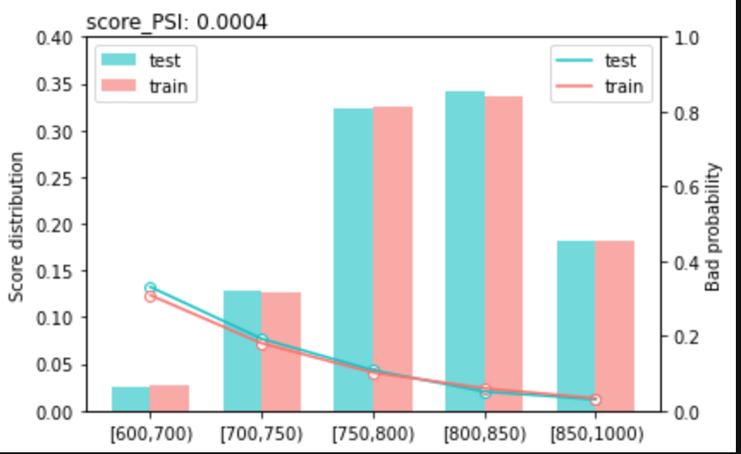
RESULATS & INTERPRETATIONS
population stability index (PSI) :
Métrique permettant de mesurer l'ampleur du changement de distribution d'une variable entre deux échantillons ou au cours du temps.
Permet de diagnostiquer d'éventuels problèmes de performance des modèles.
Interprétations :
Sur la base du tableau donnant la précision et le recall, le modèle le plus performant est KNN : Recall = 0.6291
Le recall nous importe plus que la précision car il est composé des faux négatifs : c’est la part des prédictions correctes parmi toutes les prédictions réalisées.
La probabilité de défaut (cf. tableau et graphique à droite) décroît car les clients avec les scores PSI les plus élevés sont les plus solvables.
Classes | Effectif | Probabilités de défaut
[600,700[ | 139 | 0.330935
[700,750[ | 702 | 0.192308
[750,800[ | 1782 | 0.108305
[800,850[ | 1879 | 0.051091
[850,1000[ | 998 | 0.030060

